Slide 1
《和平於世》通諭
教宗若望廿三世 1963

Slide 2
《和平於世》通諭
FUNG, Ka Sai
人與人之間的秩序
人民與政府的關係
國與國之間的關係個人、國家與世界組織的關係
牧民指示

Slide 3
生存、生活
出入境
倫理、文化
權利
選擇生活方式
集會、結社
宗教
政治
經濟

Slide 4
工人權利
得到エ作、
合理的エ作環境、
不損身體健康、
合乎公義、公道的工資給於工人及其家庭、
有休息時間、
集會結社的權利

Slide 5
社會：真理、 公義、仁愛、義務、自由
他人：
承認並尊重
義務
生活、工作：自由、負責
他人：
合作、福利

Slide 6
社會：真理、 公義、仁愛、義務、自由
他人：
承認並尊重
工人
義務
生活、工作：自由、負責
他人：
合作、福利

Slide 7
《新事》 《和平於世》 反思
1891 1963 2018
工人權利與責任 人權與義務 工人權利與保障
窮人、工人
富人、僱主
責任
人 (工人)
人 (僱主)
義務
工人
僱主
保障

Slide 8
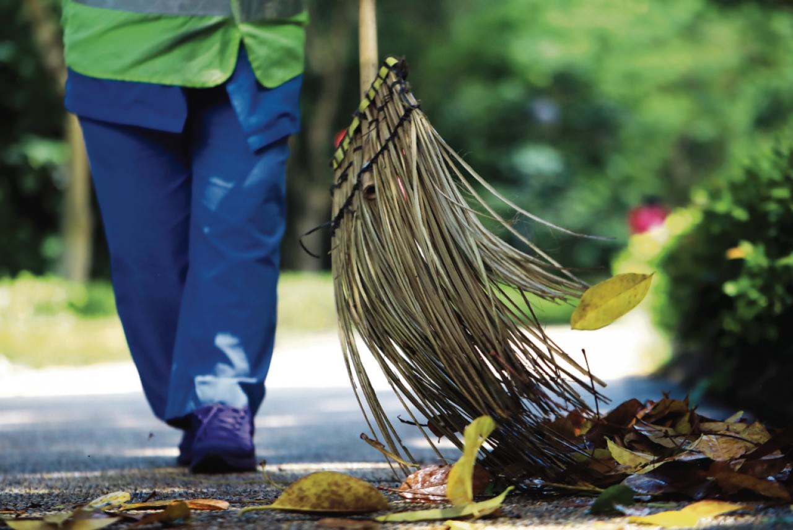
香港清潔工人

Slide 9
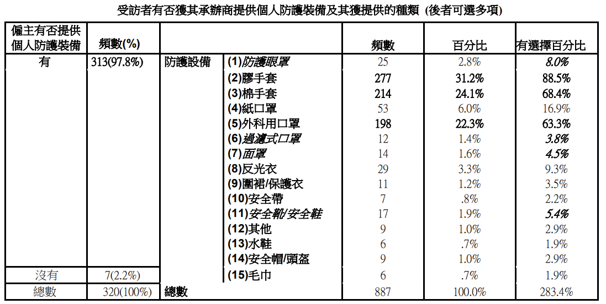
政府外判清潔工人 職業安全及健康狀況調查
2015年10月16日香港天主教勞工事務委員會 (訪問約320百名工人)

Slide 10
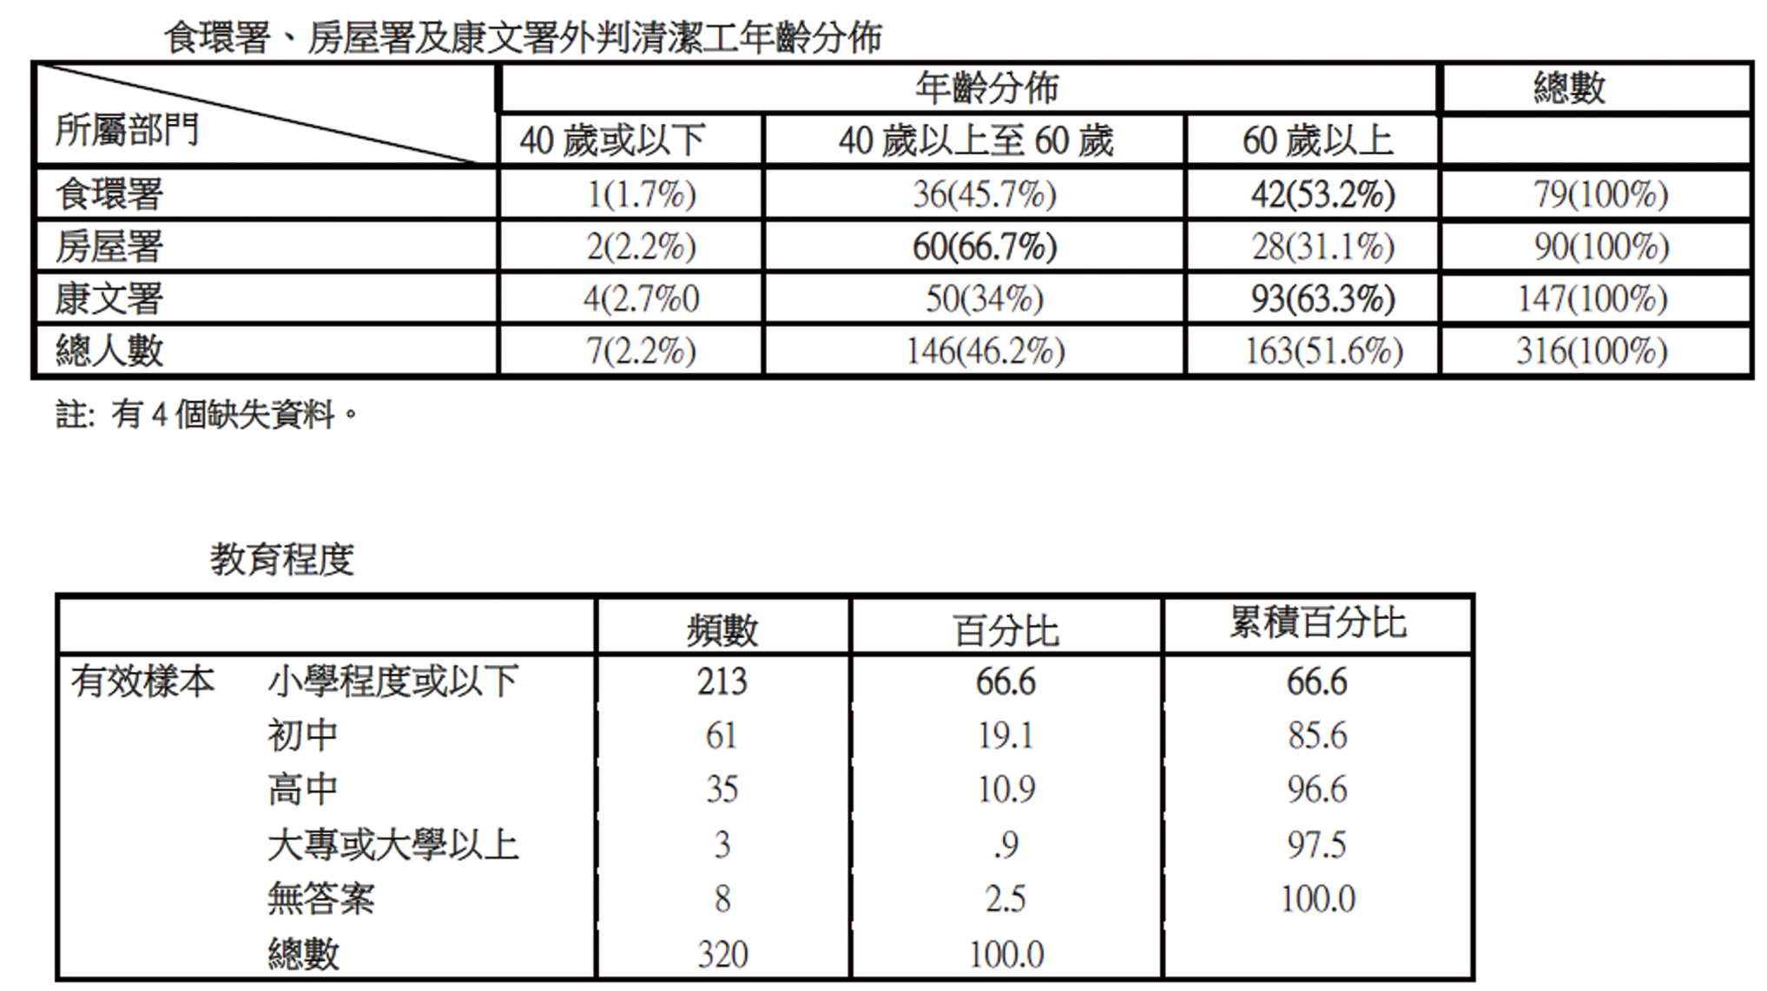

Slide 11
201年1月18日 惟工新聞

Slide 12
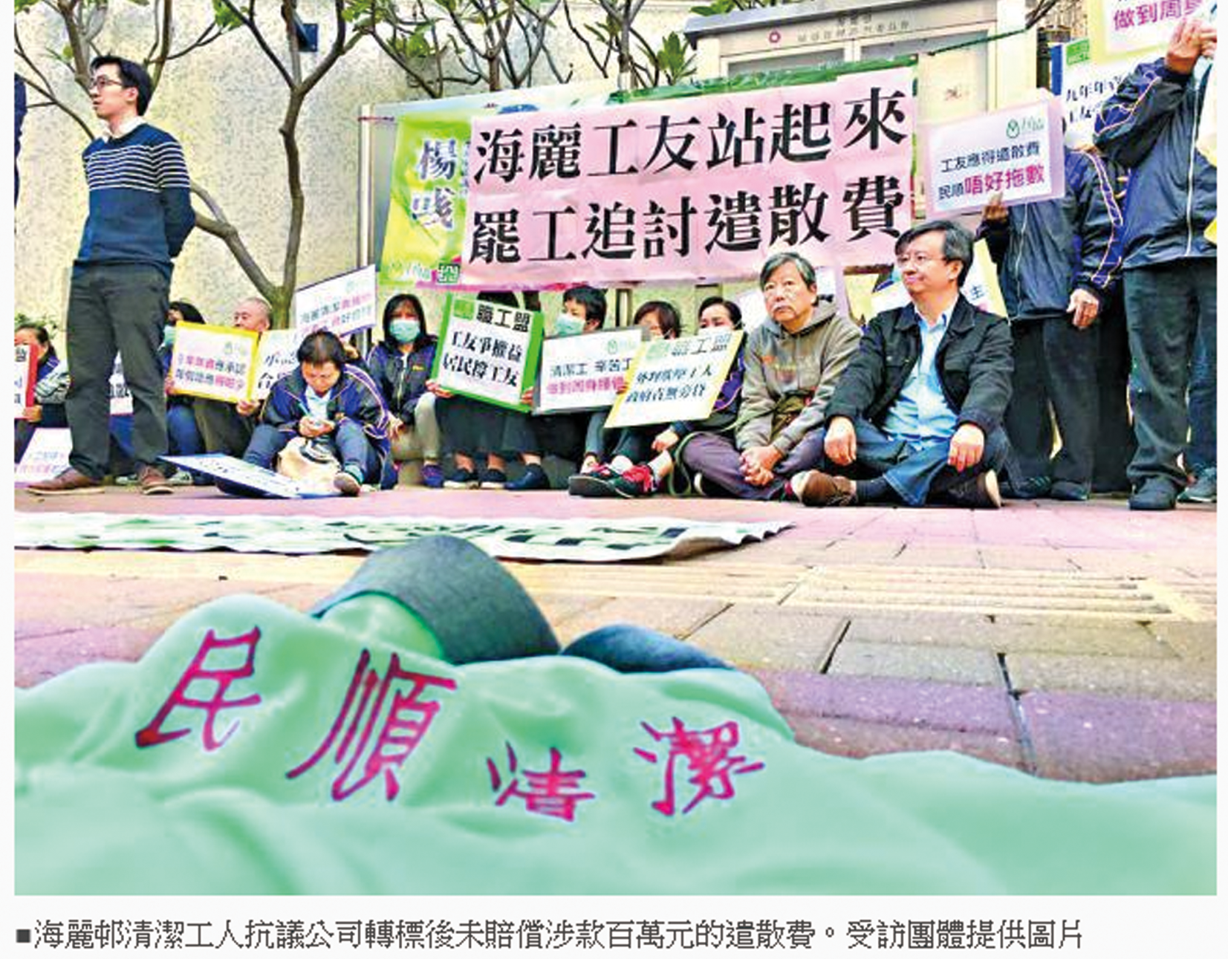

Slide 13
丹姐：我們無力卻有自尊！
2018年01月05日 香港01

Slide 14
反思
《新事》:「政府應額外關懷不能保護自己的弱者和窮人」
「工人」這一詞，何時オ能表達到尊嚴的字義？

Slide 15
《和平於世》通諭
SHIU, Mei Sim Brenda
一國之內人民與政府間的關係
「天主造人，既造而為合群性的，
需有一人作為首領，引人趨赴共同的目的。」

Slide 16
權力的來源
天主
權力
首領
命令
人民

Slide 17
權力的制約
天主
目的
始源
倫理秩序的要求
統治的權力
(分享天主的權威)

Slide 18
如何行使權力
自主
理智尊嚴
天主
權力
統治者
人民
喚起人民的良心
正義
法則
公民責任
公共利益

Slide 19
政府架構的形
體制
人員
人民
政府
條律、界限
立
法
行政
司法

Slide 20
政府的責任
促使個人權力獲得承認、尊重、協調、保護和發展
協調人民在社會相處間的各種權利和義務，使人在運用自己的權利時，不致和違害他人的權力
促進經濟及社會的進步和發展
平衡人民之間的權利，勿使少數人或社團獲得特權，而造成特殊階級

Slide 21
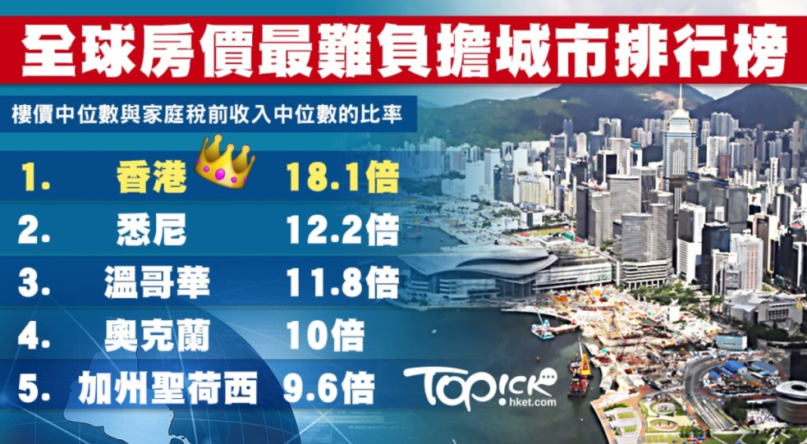
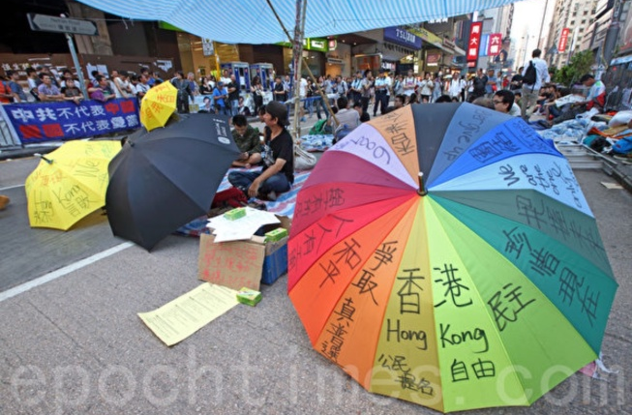
反思
香港高樓價
香港民主進程
中國貧富差距

Slide 22
《和平於世》通諭
LEE, Sze Nga
國與國之間的關係

Slide 23
國際關係
真理管理：平等、合作、互信
平等原則 ➔ X 歧視、 剝削
➔ X 壓迫、干預內政
➔ 發展(自身➔別國)
正義原則協調 ➔ 承認權利、履行義務
➔ X 武力、欺詐

Slide 24
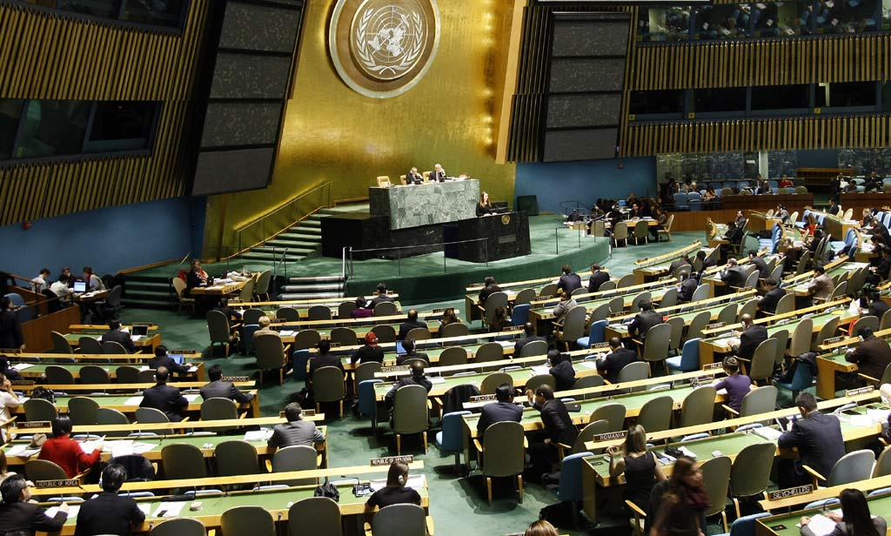
國際關係
條件：
真誠合作
談判、友愛
範圍：
經濟、社會、
政治、文化、衛生、運動
➔ 普遍公益 > 國家利益

Slide 25
世界性組織
成立：
倫理秩序
➔ 政府權威促進大眾利益
各民族同意、非武力
缺乏權威處理世界性普遍利益所引起的問題
行使權力：
各民族共同普遍利益
➔ 承認、尊重、保護人的所有權利

Slide 26
世界性組織與各國政府關係
輔助原則
非一國政府能解決問題
建設履行義務、行使權利的環境
世界各國各民族互相依賴

Slide 27
聯合國
1945年成立
《世界人權宣言》
「人人生而自由，在尊嚴和權利上一律平等；人人都有資格享受本《宣言》所載的一切權利和自由，不論其種族、膚色、性別、語言、財產、宗教、政治或其他見解、國籍或社會出身、財產、出生或其他身份等任何區別。」

Slide 29
反思：國際關係是否平等？

Slide 30
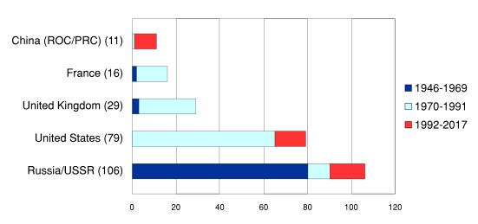
常任理事國否決權
否決權 ➔ 使任何安理會決議無效
例子：
以阿衝突，美國多次否決譴責以色列的決議
1968年，蘇聯在派軍隊鎮壓捷克斯洛伐克的民主運動，使用否決權阻止聯合國介入。
國家 | 行使否決權次數
俄羅斯 | 129次
美國 | 83次
英國 | 32次
法國 | 18次
中國 | 13次

Slide 31
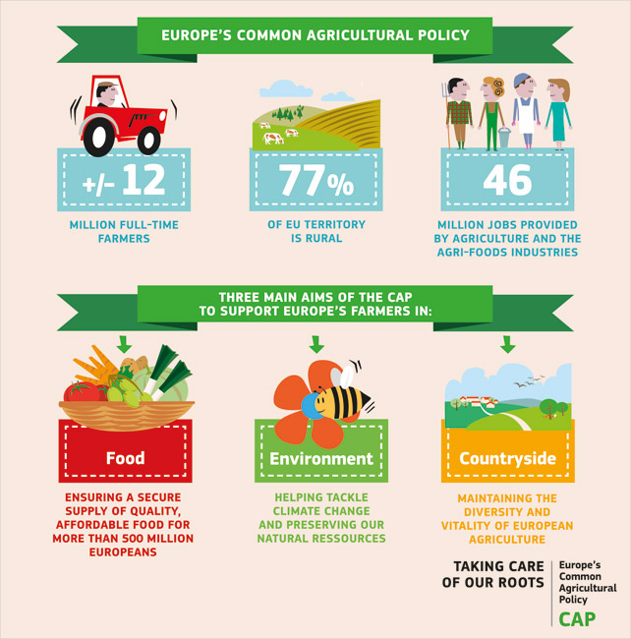
大國權利＞小國權利
已發展國家＞發展中國家
共同農業政策：
補貼制度
環境控制手段：
森林採伐、
工業化污染

Slide 32
反思：是否普遍公益 >國家利益？

Slide 33
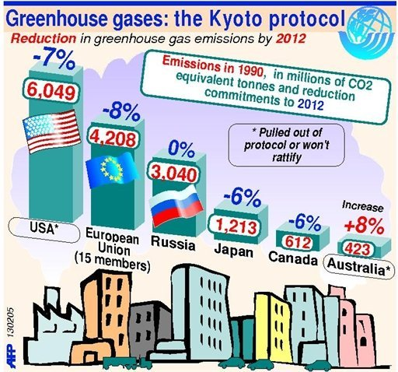
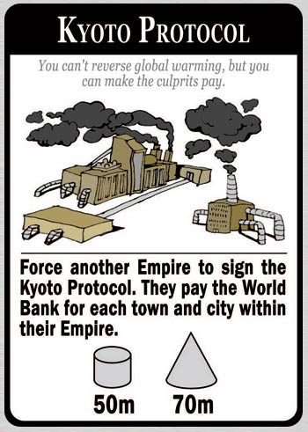
美國退出《京都議定書》
經濟發展(國家利益) > 保護環境(普遍利益)

Slide 34
1963《和平於世》
1987《社會事務關懷》
平等、正義原則
合作、互信
普遍公益 > 國家利益
發展是和平的新名詞
投資與援助，支配國際關係
領導國家拒絕互相合作
大眾利益>個人利益
➔和平

Slide 35
《慈母與導師》《和平於世》 總結
第一、二次世界大戰 ➔ 和平、公義
團結信徒、非信徒，猶太人……etc
提升教廷、教皇對世界的影響力
➔天上的國 ➔ 地上的國
傳揚現代基督教義，連結人和現代社會
重申基督宗教價值觀，深入社會各個層面
人人活出主的肖像

Slide 36
報告小組成員
《慈母與導師》通諭，《和平於世》通諭
CHAN, Pui Shan Diana 陳佩珊、
CHENG, Kar Wai 鄭嘉慧、
FUNG, Ka Sai 馮嘉茜、
LEE, Sze Nga 利詩雅、
WONG, Shuk Mei 黃淑美、
YAM, Chun Chung Jimmy 任振聰
SHIU, Mei Sim Brenda

